Slide 1
第五章 匹配与因子分解
主要内容
一、偶图的匹配问题
二、图的因子分解
三、匈牙利算法与最优匹配算法
本次课主要内容
偶图的匹配问题

Slide 2
(一)、图的匹配与贝尔热定理
1、图的匹配相关概念
(1)、匹配 M--- 如果M是图G的边子集(不含环），且M中的任意两条边没有共同顶点，则称M是G的一个匹配或对集或边独立集。
如果G中顶点v是G的匹配 M中某条边的端点，称它为M饱和点，否则为M非饱和点。
M₁=｛v₆v₇｝
v₇
M₂=｛v₆v₇, v₁v₈｝
v₆
v₁
v₅
v₈
v₂
M₃=｛v₆v₇, v₁v₈, v₃v₄｝
v₄
v₃
M₁,M₂,M₃等都是G的匹配。
G

Slide 3
(2)、最大匹配 M--- 如果M是图G的包含边数最多的匹配，称M是G的一个最大匹配。特别是，若最大匹配饱和了G的所有顶点，称它为G的一个完美匹配。
G的一个完美匹配
G的一个 最大匹配
注：一个图G不一定存在完美匹配。

Slide 4
(3)、M交错路--- 如果M是图G的匹配，G中一条由M中的边和非M中的边交错形成的路，称为G中的一条M交错路。特别地，若M交错路的起点与终点是M非饱和点，称这种M交错路为M可扩路。
在下图中：
v₇
v₆
v₁
v₅
v₈
v₂
v₄
v₃
G
设M=｛v₇v₈ , v₃v₄｝，则：
路v₆v₇v₈v₃v₄与v₁v₇v₈v₂都是M交错路。其中后者是M可扩路。

Slide 5

2、贝尔热定理
定理1 (贝尔热，1957) G的匹配M是最大匹配，当且仅当G不包含M可扩路。
证明：“必要性”
若G包含一条M可扩路P,则可令该可扩路为：
显然，P中M中的边比非M中的边少一条。于是作新的匹配M₁,它当中的边由P中非M中边组成。M₁中边比M中多一条，这与M是G的最大匹配矛盾。
“充分性”
若不然，设M₁是G的一个最大匹配，则|M₁|>|M|。

Slide 6
令H = M₁ΔM。
容易知道：G[H]的每个分支或者是由M₁与M中边交替组成的偶圈，或者是由M₁与M中边交替组成的路。
在每个偶圈中，M₁与M中边数相等；但因|M₁|>|M|，所以，至少有一条路P，其起点和终点都是M非饱和点，于是，它是G的一条M可扩路。这与条件矛盾。
注：贝尔热定理给我们提供了扩充G的匹配的思路。
贝尔热(1926---2002) 法国著名数学家。他的《无限图理论及其应用》(1958) 是继哥尼之后的图论历史上的第二本图论专著。他不仅在图论领域做出了许多贡献，而且四处奔波传播图论，推动了图论的普及和发展。
1993年，他获得组合与图论领域颁发的欧拉奖章。

Slide 7
贝尔热在博弈论、拓扑学领域里也有杰出贡献。在博弈领域，他引入了Nash均衡之外的另一种均衡系统。Nash的生活被改编成电影《美丽的心灵》，获02年奥斯卡金像奖。
贝尔热对中国的手工艺很感兴趣。他也是一位象棋高手，还创作过小说《谁杀害了Densmore公爵》。
(二)、偶图的匹配与覆盖
1、问题的提出
在日常生活，工程技术中，常常遇到求偶图的匹配问题。下面看一个例子：

Slide 8
有7名研究生 A, B, C, D, E, F, G毕业寻找工作。就业处提供的公开职位是：会计师(a) ,咨询师(b),编辑(c ),程序员(d), 记者(e), 秘书(f)和教师(g)。每名学生申请的职位如下：
A : b, c ; B : a, b, d, f, g ; C : b, e ; D : b, c, e ;
E : a, c, d, f ; F : c, e ; G : d, e, f, g ;
问：学生能找到理想工作吗？
解：如果令X=｛A, B, C, D, E, F, G｝,Y=｛a, b, c, d, e, f , g｝,X中顶点与Y中顶点连线当且仅当学生申请了该工作。于是，得到反映学生和职位之间的状态图：

Slide 9
A : b, c ; B : a, b, d, f, g ; C : b, e ; D : b, c, e ;
E : a, c, d, f ; F : c, e ; G : d, e, f, g ;
A
B
C
D
E
F
G
a
b
c
d
e
f
g
问题转化为求饱和X每个顶点的一个匹配！
需要解决的问题是: (1) 匹配是否存在？(2) 如何求出匹配？
2、偶图匹配存在性判定----Hall定理

Slide 10
定理2 (Hall定理）设G=(X, Y)是偶图，则G存在饱和X每个顶点的匹配的充要条件是：
例1，在下面偶图中，是否存在饱和X=｛A, B, C, D, E, F, G｝的每个顶点的匹配？
A
B
C
D
E
F
G
a
b
c
d
e
f
g

Slide 11
解: (1) 当S取X中单元点时，容易验证：|N(S)|>|S|
(2) 当S取X中二元点集时，容易验证：|N(S)|≧|S|
A
B
C
D
E
F
G
(3) 当S取X中三元点集时，容易验证：|N(S)|≧|S|
a
b
c
d
e
f
g
(4) 当S取X中四元点集时，若取S=｛A,C,D,F｝,则有3=|N(S)|<|S|=4
所以，不存在饱和X每个顶点的匹配。
下面我们证明Hall定理。

Slide 12
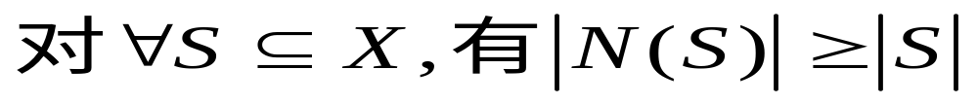
证明：“必要性”
如果G存在饱和X每个顶点的匹配，由匹配的定义，X的每个顶点在Y中至少有一个邻接点，所以:
“充分性”
如果G是满足条件(*)的偶图,但不存在饱和X每个顶点的匹配。
令M*是G的一个最大匹配，但不饱和X的顶点u.
u
示意图G

Slide 13
又令Z是通过M*与点u相连形成的所有M*交错路上的点集。
S
因M*是最大匹配，所以u是所有交错路上唯一的一个未饱和点。
u
令S=X∩Z , T=Z∩Y
T
显然，S-｛u｝中点与T中点在M*下配对，即：
|T| = |S| -1< |S|
即： |N(S)| = |T| = |S| -1< |S| ，与条件矛盾。
注: (1) G=(X,Y) “存在饱和X每个顶点的匹配”也常说成“存在由X到Y的匹配”。

Slide 14
(2) Hall定理也可表述为：设G=(X,Y)是偶图，如果存在X的一个子集S,使得|N(S)| < |S| ，那么G中不存在由X到Y的匹配。
(3) Hall定理也称为“婚姻定理”，表述如下：
“婚姻定理” ：在一个由r个女人和s个男人构成的人群中，1≦r≦s。在熟识的男女之间可能出现r对婚姻的充分必要条件是，对每个整数k(1≦k≦r),任意k个女人共认识至少k个男人。
(4) Hall定理是在偶图中求最大匹配算法的理论基础，即匈牙利算法基础。
(5) Hall (1904---1982) 英国人，20世纪最伟大的数学家之一。主要功绩是在代数学领域。在剑桥大学工作期间，主要研究群论，1932年发表的关于素数幂阶群论文是他最有名

Slide 15

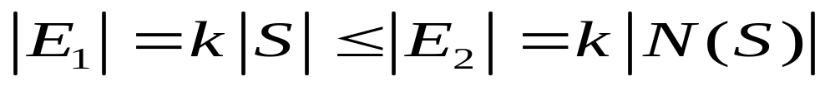
的工作。匹配定理是他1935年在剑桥大学做讲师时发表的结果。Hall是一名雅致的学者，对学生特别友好，当他觉得有必要批评学生时，他都会以一种十分温和的方式建议他们改正。
推论：若G是k (k>0)正则偶图，则G存在完美匹配。
证明：一方面，由于G是k (k>0)正则偶图,所以k|X|=k|Y|,于是得|X| = |Y|；
另一方面，对于X的任一非空子集S, 设E₁与E₂分别是与S和N(S)关联的边集，显然有： 即：
由Hall定理，存在由X到Y的匹配.又|X| = |Y|，所以G存在完美匹配。

Slide 16
例2 (1) 证明：每个k方体都有完美匹配(k大于等于2)
(2) 求K_{2n}和K_{n,n}中不同的完美匹配的个数。
(1) 证明一：证明每个k方体都是k正则偶图。
事实上，由k方体的构造：k方体有2^{k}个顶点，每个顶点可以用长度为k的二进制码来表示，两个顶点连线当且仅当代表两个顶点的二进制码只有一位坐标不同。
如果我们划分k方体的2^{k}个顶点，把坐标之和为偶数的顶点归入X，否则归入Y。显然，X中顶点互不邻接，Y中顶点也如此。所以k方体是偶图。
又不难知道k方体的每个顶点度数为k,所以k方体是k正则偶图。
由推论：k方体存在完美匹配。

Slide 17
证明二：直接在k方体中找出完美匹配。
设k方体顶点二进制码为(x₁ ,x₂,…,x_{k}),我们取(x₁ ,x₂,…,x_{k-1},0),和(x₁ ,x₂,…,x_{k-1},1) 之间的全体边所成之集为M.
显然，M中的边均不相邻接，所以作成k方体的匹配，又容易知道：|M|=2^{k-1}.所以M是完美匹配。
(2) 我们用归纳法求K_{2n}和K_{n,n}中不同的完美匹配的个数。
K_{2n}的任意一个顶点有2n-1种不同的方法被匹配。所以K_{2n}的不同完美匹配个数等于(2n-1)K_{2n-2},如此推下去，可以归纳出K_{2n}的不同完美匹配个数为：(2n-1)!!
同样的推导方法可归纳出K _{n, n}的不同完美匹配个数为：n!

Slide 18
例3 证明树至多存在一个完美匹配。
证明：若不然，设M₁与M₂是树T的两个不同的完美匹配，那么M₁ΔM₂≠Φ,容易知道：T[M₁ΔM₂]每个非空部分顶点度数为2，即它存在圈，于是推出T中有圈，矛盾。
3、点覆盖与哥尼定理
(1)、图的点覆盖概念与性质
定义1：图的点覆盖 ---G的一个顶点子集K称为G的一个点覆盖，如果G的每条边都至少有一个端点在K中。G的一个包含点数最少的点覆盖称为G的最小点覆盖，其包含的点数称为G的覆盖数，记为α(G).
(a) 一个覆盖
(b) 一个最小覆盖

Slide 19
定理2 设M是G的匹配，K是G的覆盖，若|M|=|K|,则M是最大匹配，而G是最小覆盖。
证明：设M*与K*分别是G的最大匹配和最小覆盖。
由匹配和覆盖定义有：|M*|≦|K*|。所以，有：
|M| ≦|M*|≦|K*|≦ |K|
所以，当|M|=|K| 时，有|M| =|M*|，|K*|= |K|
即M是最大匹配，而G是最小覆盖。
(2)、偶图的点覆盖与偶图匹配间的关系----哥尼定理

Slide 20
定理2 (哥尼，1931) 在偶图中，最大匹配的边数等于最小覆盖的顶点数。
证明：设G=(X, Y) , M*是偶图G的最大匹配。U表示X中M*非饱和点集。Z表示由M*交错路连到U的顶点的所有路上的点作成的集合。且令S=Z∩X, T=Z∩Y。
S
U
X \S
T=N (S)

Slide 21
由M*的最大性，T中点是M*饱和的，且N(S)=T。
S
现在，令K* =(X-S)∪T。
U
X \S
可以证明：K* =(X-S)∪T是G的一个覆盖。
T=N (S)
事实上，若K* =(X-S)∪T不是G的一个覆盖。则存在G的一条边,其一个端点在S中，而另一个端点在Y-T中，这与N(S)=T矛盾！
显然|K*| = |M*|。由定理2，K*是最小覆盖。

Slide 22
哥尼(KÖnig)——第一本图论教材的撰写者
到了1936年，第一本图论教材才与读者见面。作者是哥尼(1884----1944).哥尼早期学习拓扑学，但对图论兴趣特别大。他一直工作在布达佩斯工业大学。讲课很有激情，吸引了很多优秀学生转向图论研究。特别是，他把一起获得匈牙利国家高中数学竞赛一等奖的3个学生都吸引来研究图论，这3个学生是：ErdÖs ,Gallai, Turan.都是伟大的数学家。
哥尼的著作名称是《有限图与无限图理论》。这本书对青年学者产生了很大影响，推动了图论的进一步发展。在20多年时间里，它都是世界上唯一一本图论著作。直到1958年，法国数学家贝尔热(Berge）才出版专著《无限图理论及其应用》。
哥尼1944年为免遭纳碎迫害，只有自杀。

Slide 23
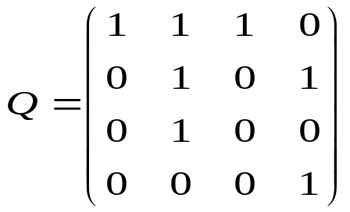
例4 矩阵的一行或一列称为矩阵的一条线。证明：布尔矩阵中，包含了所有“1”的线的最少数目，等于具有性质“任意两个1都不在同一条线上的1的最大数目”。
例如：在如下布尔矩阵中：
证明：设布尔阵是n行m列矩阵，把它模型为一个偶图如下：每行每列分别用一个点表示，X表示行点集合，Y表示列点集合，两点连线。当且仅当该行该列元为1.

Slide 24
于是，包含了所有“1”的线的最少数目对应偶图中的最小点覆盖数。而具有性质“任意两个1都不在同一条线上的1的最大数目” 对应偶图的最大匹配包含的边数。
由哥尼定理，命题得到证明。

Slide 25
本次课主要内容
托特定理与图的因子分解
(一)、托特定理
(二)、图的一因子分解
(三)、图的二因子分解
(四)、图的森林因子分解

Slide 26

(三)、托特定理
定理 (托特定理，1947) 图G有完美匹配当且仅当对V的任意非空真子集S, 有：
注：o (G-S)表示奇分支数目。

Slide 27
例1 证明：一棵树G有完美匹配当且仅当对所有顶点v ∈V(G),有：o (G - v)=1。
证明：“必要性”
一方面：若G有完美匹配，由托特定理：o(G-v)≦1;
另一方面：若树G有完美匹配，则显然G为偶阶树，于是 o(G-v)≥1;
所以：o(G-v)=1。
“充分性”
由于对任意点v ∈V(G), 有o(G-v)=1。

Slide 28
设C_{v}是G-v的奇分支，又设G中由v连到G-v的奇分支的边为vu，显然，由u连到G-u的奇分支的边也是uv。
v
u
令M=｛e(v):它是由v连到G-v的奇分支的边，v ∈V(G) ｝
则：M是G的完美匹配。

Slide 29
推论 (彼得森定理) 没有割边的3正则图存在完美匹配。
证明：设S是V的任意一个非空真子集，G₁,G₂,…,G_{k}是G-S的所有奇分支。m_{i} (1≦i≦k)表示端点分属于S和G_{i}的边数。
S
m₁
m_{k}
m₂
G_{k}
G₁
G₂

Slide 30

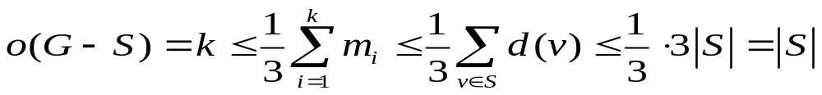
S
下面分析m_{i}
m₁
m_{k}
在G_{i}中，其总度数为2|E(G_{i})|。
m₂
G_{k}
在G_{i}中，其点在G中的总度数为3|V(G_{i})|。
G₁
所以：
G₂
所以m_{i}必然为奇数，但G无割边，所以m_{i}≥3.这样：
由托特定理，G有完美匹配。

Slide 31
注：推论中的条件是G存在完美匹配的充分条件而不是必要条件。例如：
（a）没有完美匹配
（b）有完美匹配

Slide 32
(二)、图的一因子分解
所谓一个图G的因子G_{i}，是指至少包含G的一条边的生成子图。
所谓一个图G的因子分解，是指把图G分解为若干个边不重的因子之并。
所谓一个图G的n因子，是指图G的n度正则因子。

Slide 33
如果一个图G能够分解为若干n因子之并，称G是可n因子分解的。
图G₁
图G₂
在上图中，红色边在G₁中的导出子图，是G的一个一因子；红色边在G₂中的导出子图，是G的一个二因子。
研究图的因子分解主要是两个方面：一是能否进行分解(因子分解的存在性),二是如何分解(分解算法).

Slide 34
图的一个一因子实际上就是图的一个完美匹配的导出子图。一个图能够作一因子分解，也就是它能够分解为若干边不重的完美匹配的导出子图之并。
定理1 K_{2n}可一因子分解。
证明：把K_{2n}的2n个顶点编号为1，2，…, 2n。作如下排列：
2n
1
2
2n-1
3
2n-2
:
:
:
:
n
n+1

Slide 35
图中，每行两点邻接，显然作成K_{2n}的一个一因子。
2n
1
2
2n-1
然后按照图中箭头方向移动一个位置，又可以得到K_{2n}的一个一因子，不断作下去，得到K_{2n}的2n-1个边不重的一因子，其并恰好为K_{2n}。
3
2n-2
:
:
:
:
n
n+1
例1 将K₄作一因子分解。
1
2
1
2
4
1
→
2
3
3
4
3
4
K₄

Slide 36
1
2
4
2
3
1
3
4
1
2
4
3
1
2
3
4
例2 证明：每个k (k>0)正则偶图G是一可因子分解的。
证明：因为每个k (k>0)正则偶图G存在完美匹配，设Q是它的一个一因子，则G-Q还是正则偶图，由归纳知，G可作一因子分解。

Slide 37
定理2 具有H圈的三正则图可一因子分解。
证明：先从三正则图G中抽取H圈，显然剩下边构成G的一个一因子。而H圈是偶圈，它显然可以分解为两个一因子。所以G可以分解为3个一因子。
注：定理2的逆不一定成立。例如：
上图是三正则图，且可以一因子分解，但不存在H圈。

Slide 38
定理3 若三正则图有割边，则它不能一因子分解。
证明：若不然，设G的三个一因子为G₁,G₂,G₃。不失一般性，设割边e∈ G₁。
显然，G-G₂的每个分支必然为圈。所以e在G的某个圈中，这与e是G的割边矛盾。
注：没有割边的三正则图可能也没有一因子分解，如彼得森图就是如此！尽管它存在完美匹配。
(二)、图的二因子分解
如果一个图可以分解为若干2度正则因子之并，称G可以2因子分解。注意：G的一个H圈肯定是G的一个2因子，但是G的一个2因子不一定是G的H圈。2因子可以不连通。

Slide 39


例如，在下图中：
两个红色圈的并构成图的一个2因子，但不是H圈。
一个显然结论是：G能进行2因子分解，其顶点度数必然为偶数。(注意，不一定是欧拉图)
定理4 K_{2n+1}可2因子分解。
证明：设
作路

Slide 40



下标取为1, 2,…, 2n (mod2n)
生成圈H_{i}为v_{2n+1}与P_{i}的两个端点连线。
v₁
v₂
例4 对K₇作2因子分解。
v₇
v₃
v₆
解：
v₄
v₅
v₁
v₁
v₁
v₂
v₂
v₂
v₇
v₇
v₇
v₃
v₃
v₃
v₆
v₆
v₆
v₄
v₄
v₄
v₅
v₅
v₅

Slide 41
定理5 K_{2n}可分解为一个1因子和n-1个2因子之和。
证明：设V(K_{2n})=｛v₁,v₂,…,v_{2n}｝
作n-1条路：
脚标按模2n-1计算。然后把v_{2n}和P_{i}的两个端点连接。
例5 把K₆分解为一个1因子和2个2因子分解。
v₂
v₁
v₃
v₆
v₄
v₅

Slide 42


解：
v₂
v₂
v₂
v₃
v₁
v₃
v₃
v₁
v₁
v₆
v₄
v₆
v₄
v₆
v₄
v₅
v₅
v₅
定理6 每个没有割边的3正则图是一个1因子和1个2因子之和。
证明： 因每个没有割边的3正则图存在完美匹配M，显然，G-M是2因子。

Slide 43
定理7 一个连通图可2因子分解当且仅当它是偶数度正则图。
证明： 略
(三)、图的森林因子分解
把一个图分解为若干边不重的森林因子的和，称为图的森林因子分解。

Slide 44
例如：K₅的一种森林因子分解为：
主要讨论：图G分解为边不重的森林因子的最少数目问题，称这个最少数目为G的荫度，记为σ(G)。
纳什---威廉斯得到了图的荫度计算公式。

Slide 45
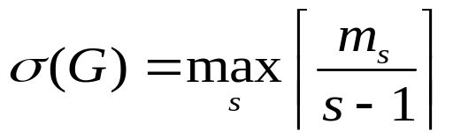
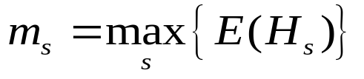
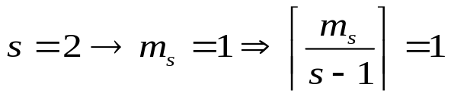
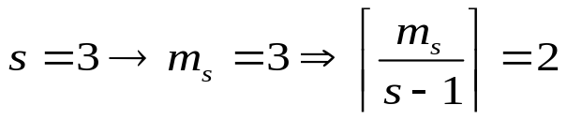
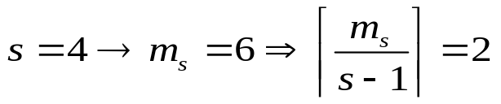
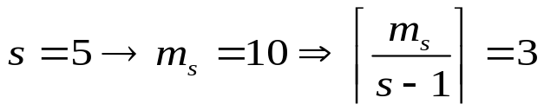

定理8 图G的荫度为：
其中s是G的子图H_{s}的顶点数，而：
例6 求σ(K₅)和σ(K_{3,3}).

Slide 46
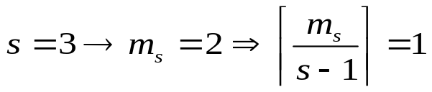
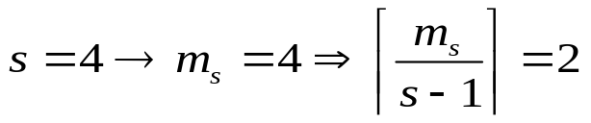
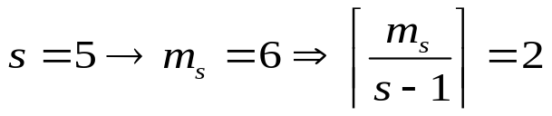
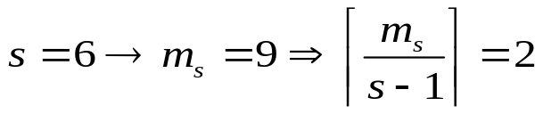


Slide 47
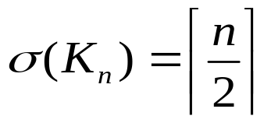
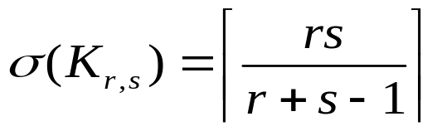
定理9
拜内克给出了完全图和完全偶图的最小森林因子分解。
对于K_{2n}，将其分解为n条路P_{i} = v_{i}v_{i-1}v_{i+1}v_{i-2}v_{i+2}…v_{i-n}v_{i+n},脚标按模2n计算。
对于K_{2n+1}，先作n条路P_{i} = v_{i}v_{i-1}v_{i+1}v_{i-2}v_{i+2}…v_{i-n}v_{i+n},脚标按模2n计算。在每条路外添上点v_{2n+1}的n个森林因子；
然后，v_{2n+1}与v₁,v₂,…,v_{2n}分别相连接得一星图，这是G的最后一个森林因子。

Slide 48
例7 对K₇作最小森林因子分解。
v₁
v₂
v₇
v₃
v₆
v₄
v₅
v₁
v₁
v₂
v₁
v₂
v₂
v₇
v₇
v₇
v₃
v₃
v₃
v₆
v₆
v₄
v₆
v₄
v₅
v₄
v₅
v₅

Slide 49
v₁
v₂
v₇
v₃
v₆
v₄
v₅
例8 证明：若n为偶数，且δ(G)≥n/2+1 ,则n阶单图G有3因子。
证明：因δ(G)≥n/2+1 ,由狄拉克定理：n阶图G有H圈C .又因n为偶数，所以C为偶圈。于是由C可得到G的两个1因子。设其中一个为F₁。
考虑G₁=G-F₁。则δ(G₁)≥n/2。于是G₁中有H圈C₁.
作H=C₁∪F₁。显然H是G的一个3因子。

Slide 50
作业
P117---118 习题4 ： 3, 4, 5，6，7，8，9

Slide 57
图论及其应用
任课教师：杨春
Email: yc517922@126.com
数学科学学院

Slide 58
本次课主要内容
匈牙利算法与最优匹配算法
(一)、匈牙利算法
(二)、最优匹配算法

Slide 59
(一)、匈牙利算法
1、偶图中寻找完美匹配
(1) 、问题
设G=(X, Y), |X|=|Y|, 在G中求一完美匹配M.
(2) 、基本思想
从任一初始匹配M₀出发，通过寻求一条M₀可扩路P，令M₁=M₀ΔE(P), 得到比M₀更大的匹配M₁(近似于迭代思想)。
(3) 、M可扩扩路的寻找方法
1965年，Edmonds首先提出: 用扎根于M非饱和点u的M交错树的生长来求M可扩路(交错树方法)。

Slide 60
定义1 设G=(X, Y), M是G的匹配，u是M非饱和点。称树H是G的扎根于点u的M交错树,如果：
1) u ∈V(H)； 2) 对任意v ∈V(H), (u, v)路是M交错路。
y₂
x₁
x₂
x₃
x₄
x₄
x₂
y₄
y₃
y₁
y₂
y₃
y₄
x₃
G=(X, Y)
扎根 x₃ 的M交错树
扎根于M非饱和点u的M交错树的生长讨论：

Slide 61

假如扎根于M非饱和点u的M交错树为H。它有两种情形：
情形1 除点u外，H中所有点为M饱和点，且在M上配对；
x₅
y₂
y₂
x₂
x₂
x₄
x₄
y₄
y₃
y₄
y₃
u
u
扎根 u 的M交错树H
扎根 u 的M交错树H
情形2 H包含除u外的M非饱和点。
对于情形1，令S=V(H)∩X, T=V(H)∩Y,显然：
1) 若N(S)=T, 由于S - ｛u｝中点与T中点配对，所以有：
|T|=|S|-1, 于是有： |N(S)| = |S|-1< |S|.由Hall定理，G中不存在完美匹配；

Slide 62


2) 若
令y ∈N(S) – T, 则在树H中存在点x,它与y邻接。所以，或者x = u，或者x不为u，但无论哪种情况，都有 .
y₂
x₅
y₂
x₅
y
x₂
y
x₂
x
x
y₄
y₃
y₄
y₃
u
u
扎根 u 的M交错树H
扎根 u 的M交错树H
当然，y可能为M饱和点，也可能为M非饱和点。

Slide 63
若y为M饱和点，可设yz ∈M,则加上顶点y及z和边xy与yz生长H，得到情形1；
y₂
x₅
y
x₂
x
z
y₄
y₃
u
扎根 u 的M交错树H
若y为M非饱和点，加上顶点y和边xy生长H，得到情形2.
y₂
x₅
y
x₂
x
y₄
y₃
u
扎根 u 的M交错树H

Slide 64
后一情况下找到一条M可扩路，可以对匹配进行一次修改，过程的反复进行，最终判定G是否有完美匹配或者求出完美匹配。
根据上面讨论，可设计求偶图的完美匹配算法。
(4) 、偶图完美匹配算法——匈牙利算法。
设M是初始匹配。H是扎根于M非饱和点u的交错树。令：S=V(H)∩X, T=V(H)∩Y。
(a) 、若M饱和X所有顶点，停止。否则，设u为X中M非饱和顶点，置S=｛u｝,T=Φ;
(b) 、若N(S)=T, 则G中不存在完美匹配。否则设 y ∈N(S) – T.
(c ) 若y为M饱和点，且y z ∈M, 置S=S∪｛z｝, T=T∪｛y｝,转(b)。否则，设P为M可扩路，置M₁=MΔE(P)，转(a).

Slide 65
例1 讨论下图G=(X, Y)是否有完美匹配。
x₁
x₂
x₃
x₄
x₅
y₁
y₂
y₃
y₄
y₅
G=(X, Y)
x₁
x₂
x₃
x₄
x₅
解：取初始匹配 M=｛x₁y₂, x₂y₃｝。
(a) S=｛x₃｝,T=Φ;
y₁
y₂
y₃
y₄
y₅
G=(X, Y)

Slide 66
(b ) N(S)= ｛y₂, y₃｝,N(S)≠T, 取y₂ ∈N(S)-T
x₁
x₂
x₃
x₄
x₅
y₁
y₂
y₃
y₄
y₅
G=(X, Y)
(c) y₂为M非饱和点，加上y₂和边x₃y₂生长树H。此时，置M=MΔE(P)=｛x₁y₁, x₂y₃, x₃y₂｝
x₁
x₂
x₃
x₄
x₅
y₂
x₃
y₁
y₂
y₃
y₄
y₅
G=(X, Y)

Slide 67
x₁
x₂
x₃
x₄
x₅
y₁
y₂
y₃
y₄
y₅
G=(X, Y)
(a) S=｛x₄｝,T=Φ;
(b ) N(S)= ｛y₂, y₃｝,N(S)≠T, 取y₂ ∈N(S)-T
(c) y₂为M饱和点，y₂x₃ ∈ M。此时，置S=S∪｛x₃｝
T=T∪｛y₂｝。
x₃
y₂
x₄
(b ) N(S)= ｛y₂, y₃｝ ≠T，取y₃ ∈N(S)-T

Slide 68
x₁
x₂
x₃
x₄
x₅
(b ) N(S)= ｛y₂, y₃｝ ≠T，取y₃ ∈N(S)-T
y₁
y₂
y₃
y₄
y₅
G=(X, Y)
(c) y₃为M饱和点，x₂y₃ ∈ M。此时，置S=S∪｛x₂｝
T=T∪｛y₃｝。
(b ) N(S)= ｛y₂, y₃｝ =T，所以，G无完美匹配。
(5) 、匈牙利算法复杂性分析

Slide 69
1) 、最多循环|X|次可以找到完美匹配；
2) 、初始匹配最多扩张|X|次可以找到完美匹配；
3) 、每次生长树的生长至多2|X|-1次。
所以，算法复杂性为O(|X|³),是好算法。
2、偶图中寻找最大匹配
问题：在一般偶图上求最大匹配M.
分析：使用匈牙利算法求完美匹配时，当在扎根于M非饱和点u的交错树上有|N(S)|<|S|时，由Hall定理，算法停止。要求出最大匹配，应该继续检查X-S是否为空，如果不为空，则检查是否在其上有M非饱和点。一直到所有M非饱和点均没有M可扩路才停止。

Slide 70
偶图中寻找最大匹配算法：
设M是G=(X, Y)的初始匹配。
(1) 置S=Φ, T=Φ;
(2) 若X-S已经M饱和，停止；否则，设u是X-S中的一非饱和顶点，置S=S∪｛u｝。
(3) 若N(S)=T,转(5)；否则，设y ∈N(S)-T。
(4) 若y是M饱和的，设yz ∈ M,置S=S∪｛z｝, T=T∪｛y｝,转(3);否则，存在(u, y)交错路是M可扩路P,置M=MΔE(P),转(1).
(5) 若X-S=Φ,停止；否则转(2).

Slide 71
(二)、最优匹配算法----库恩算法
1 、问题
设G=(X, Y)是边赋权完全偶图，且X=｛x₁, x₂,…,x_{n}｝
Y=｛y₁, y₂,…,y_{n}｝, w_{ij}=w(x_{i}y_{j})。在G中求出一个具有最大权值的完美匹配。
由于K_{n,n}有n!个不同完美匹配，所以枚举计算量是n!。
在匈牙利算法的基础上，Kuhn（1955）与Munkres(1957)提出了上面问题的好算法。
2 、可行顶点标号与相等子图

Slide 72

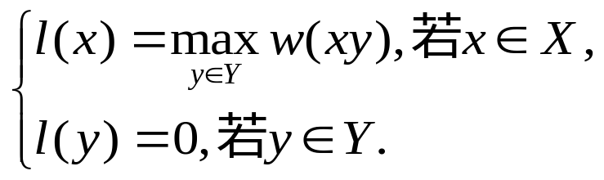
定义2 设G=(X, Y), 若对任意的x ∈X, y ∈Y,有：
称 l 是赋权完全偶图G的可行顶点标号。
对于任意的赋权完全偶图G，均存在G的可行顶点标号。事实上，设：
则 l 是G的一个可行顶点标号。

Slide 73
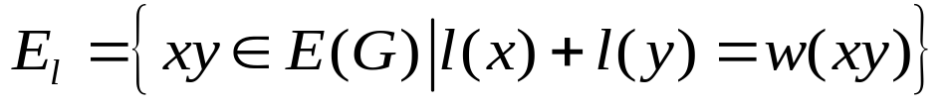
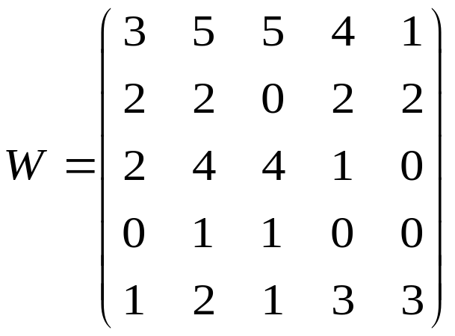
定义3 设 l 是赋权完全偶图G=(X, Y)的可行顶点标号，令：
称G_{l} = G [E_{l}]为G的对应于l 的相等子图。
例如，设如下矩阵是赋权完全偶图G的权值矩阵并注明了一种可行顶点标号l。
5
x₁
x₂
x₃
x₄
x₅
2
4
1
y₁
y₂
y₃
y₄
y₅
3
G _{l}=(X, Y)
0
0
0
0
0

Slide 74
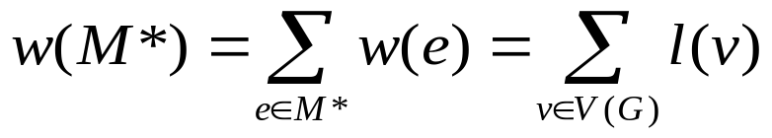
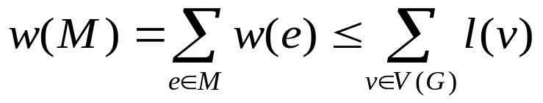
定理 设 l 是赋权完全偶图G=(X, Y)的可行顶点标号，若相等子图G_{l}有完美匹配M*,则M*是G的最优匹配。
证明：设M*是G_{l}的完美匹配，则：
又设M是G的任一完美匹配，则：
所以，w (M*)≥w (M)。即M*是G的最优匹配。

Slide 75

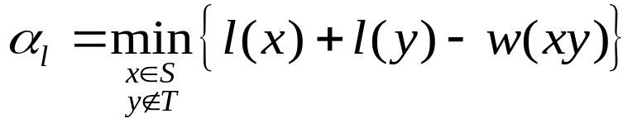
根据上面定理，如果找到一种恰当可行顶点标号，使得对应的相等子图有完美匹配M*,则求出了G的最优匹配。
Kuhn采用顶点标号修改策略，找到了求最优匹配好算法，介绍如下：
给一初始顶点标号l ,在G_{l}中任选一个匹配M。
(1) 若X是M饱和的，则M是最优匹配。否则，令u是一个M非饱和点，置：S=｛u｝,T=Φ。
(2) 若 ，转(3)。否则，计算：

Slide 76
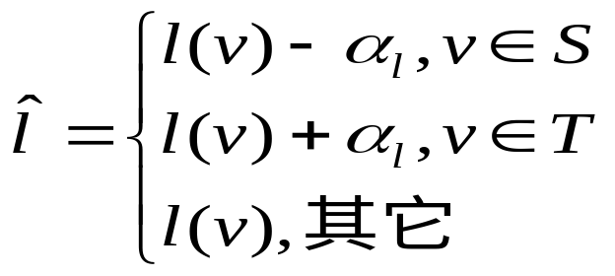
给出新的可行顶点标号，在新标号下重新开始。
(3) 在N_{Gl} (S)-T中选择点y。若y是M饱和的，yz ∈M,则置S=S∪｛z｝,T=T∪｛y｝转(2)。否则，设P是G_{l}中M可扩路，置M=MΔE(P),转(1).
注：该算法把匈牙利算法用于其中，主要是用来判定和求完美匹配。

Slide 77
例2，设如下矩阵是赋权完全偶图G的权值矩阵，求出其最优匹配。
解：给出初始可行顶点标号 l 为：
5
2
4
1
3
0
0
0
0
0

Slide 78
对应的相等子图G_{l}为：
x₁
x₂
x₃
x₄
x₅
y₁
y₂
y₃
y₄
y₅
G _{l}=(X, Y)
给出初始匹配M为：
x₁
x₂
x₃
x₄
x₅
y₁
y₂
y₃
y₄
y₅
G _{l}=(X, Y)

Slide 79
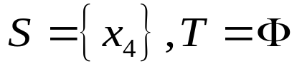
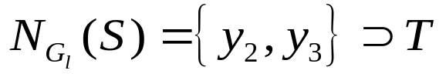

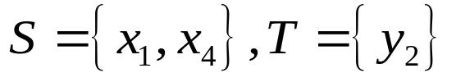

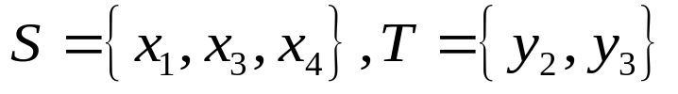
(1) u=x₄为M非饱和顶点。置：
x₁
x₂
x₃
x₄
x₅
(2)
y₁
y₂
y₃
y₄
y₅
G _{l}=(X, Y)
(3) 取：
y₂为饱和顶点，y₂x₁ ∈M,于是：
(2)
(3) 取：
y₃为饱和顶点，y₃x₃ ∈M,于是：

Slide 80
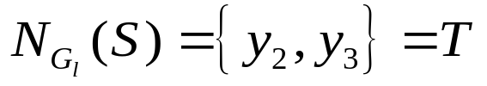
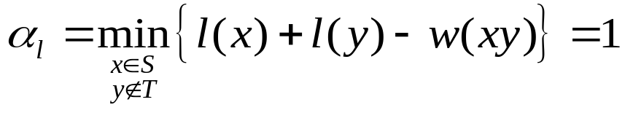
(2)
x₁
x₂
x₃
x₄
x₅
于是修改标号：
y₁
y₂
y₃
y₄
y₅
G _{l}=(X, Y)
由 得新标号为：
4
x₁
x₂
x₃
x₄
x₅
2
3
0
y₁
y₂
y₃
y₄
y₅
3
0
1
1
0
0
G _{l}=(X, Y)

Slide 81
继续使用算法后得：
x₁
x₂
x₃
x₄
x₅
y₁
y₂
y₃
y₄
y₅
G _{l}=(X, Y)
最优匹配权值为14.
例2 证明：K_{6n-2}有一个3因子分解。
证明：K_{6n-2}= K _{2(3n-1)} , 所以，可以分解为6n-3个边不重的1因子之和。而任意3个1因子可以并成一个3因子。所以，共可以并成2n-1个3因子。即K_{6n-2}可以分解为2n-1个3因子的和。

Slide 82
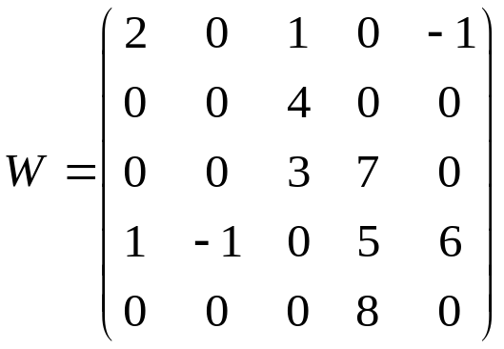
匹配在矩阵中的应用
1、矩阵与偶图
设A=(a_{ij})是n阶方阵。构造偶图G=(X, Y)如下：
X表示行集合，Y表示列集合。X中元素x_{i}与Y中元素y_{j}连线，当且仅当a_{ij}≠0
x₁
x₁
x₂
x₃
x₄
x₅
x₂
x₃
x₄
y₁
y₂
y₃
y₄
y₅
x₅
G _{w}=(X, Y)
y₁
y₂
y₃
y₄
y₅

Slide 83
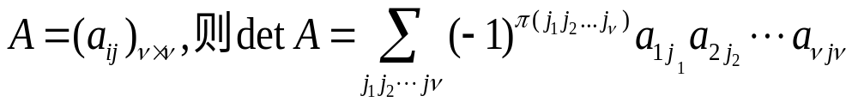
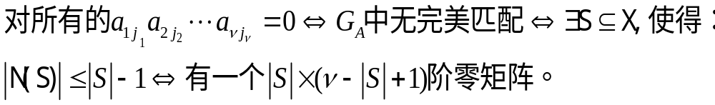

2、下面研究detA和G_{A}=(X, Y)之间关系
若|S|=n, 则在A中存在n行，这n行中至多有n-1列元非零，而其余的ν-n+1列中每个元素为零。即得到A中有一个 零子阵。

Slide 84
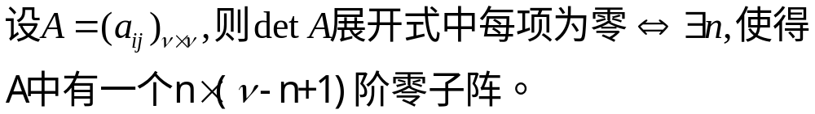
于是有如下定理：

Slide 85
作业
P117---118 习题4 ： 13

